Slide 1
Computer Organization & Design 实验与课程设计
Computer Organization & Design
实验十
多周期CPU设计-数据通路设计
施青松
Asso. Prof. Shi Qingsong
College of Computer Science and Technology, Zhejiang University
zjsqs@zju.edu.cn

Slide 2
Course Outline
实验目的与实验环境
实验任务
实验原理
实验操作与实现
Notes:
Rudimentary logic functions=基本的逻辑函数

Slide 3
实验目的
1. 深入运用寄存器传输控制技术
2. 深入掌握CPU的核心：数据通路组成与原理
3. 设计多周期数据通路
4. 测试方案的设计
5. 测试程序的设计

Slide 4
实验环境
实验设备
1. 计算机（Intel Core i5以上，4GB内存以上）系统
2. Spartan-3 Starter Kit Board/Sword开发板
3. Xilinx ISE14.4及以上开发工具
材料
无

Slide 5
Course Outline
实验目的与实验环境
实验任务
实验原理
实验操作与实现
Notes:
Rudimentary logic functions=基本的逻辑函数

Slide 6
实验任务
1. 设计9⁺条指令的多周期数据通路
设计多周期数据通路逻辑原理图
R-Type：add，sub，and，or，slt，nor*；
I-Type： lw，sw，beq；
J-Type： J
用硬件描述语言设计实现数据通路
ALU和Regs调用Exp04设计的模块
替换Exp09数据通路核
2. 数据通路测试
设计测试方案与测试程序
通路测试：I-格式通路、R-格式通路

Slide 7
Course Outline
实验目的与实验环境
实验任务
实验原理
实验操作与实现

Slide 8
CPU organization
Digital circuit
General circuits that controls logical event with logical gates --Hardware
Computer organization
Special circuits that processes logical action with instructions -Software
Data input
Control unit
Control signals
Datapath
Data output
Status input
Status signals
Control output

Slide 9
多周期数据通路结构：兼容9-23⁺指令
MUX选择更多输入以兼容扩展
找出指令的通路：5+1个MUX
比单周期增加了什么通道？

Slide 10
多周期控制信号定义：Defined 10+6+？control
修改单周期通路与操作控制
信号 | 源数目 | 功能定义 | 赋值0时动作 | 赋值1时动作
ALUScrA | ？ | ALU端口A输入选择 | 选通PC | 选通A暂存器
ALUSrc_B |  | 选择ALU端口B数据来源 | 01:常数4 00:选能寄存器B 10:扩展后的数据 11:扩展左移的数据;
RegDst | ？ | 寄存器写地址选择(考虑扩展) | 选择指令rt域 | 选择指令rs域
MemtoReg | ？ | 寄存器写数据选择(考虑扩展) | 选通暂存器F | 选通暂存器MDR
IorD | ？ | (新增)选择存储器地址端addr的来源 | 选通PC | 选通暂存器F
PCSource | ？ | (新增)选择打入PC的数据来源 | 00:ALU输出,01:选择F暂存器10:jump
PCWriteCond | ？ | (新增)设置PC的工作模式 | 未使用 | 将PC置为写模式
IRWrite | ？ | (新增)设置IR工作模式 | 未使用 | 将IR置为写模式
Branch | ？ | Beq指示(考虑Bne扩展) | 选择PC+4 | 转移地址
RegWrite | - | 寄存器写控制 |  | 写模式
MemWrite | - | 存储器写控制
MemRead | - | 存储器读控制
ALU_Control | 000- 111 | 3位ALU操作控制 | 参考表 Exp04 | Exp04

Slide 11
单周期控制信号定义
通路与操作控制
信号 | 源数目 | 功能定义 | 赋值0时动作 | 赋值1时动作
ALUSrc_B | 2 | ALU端口B输入选择 | 选择寄存器B数据 | 选择32位立即数（符号扩展后）
RegDst | 2 | 寄存器写地址选择 | 选择指令rt域 | 选择指令rs域
MemtoReg | 2 | 寄存器写入数据选择 | 选择存储器数据 | 选择ALU输出
Branch | 2 | Beq指令目标地址选择 | 选择PC+4地址 | 选择转移地址（Zero=1）
Jump | 2 | J指令目标地址选择 | 选择J目标地址 | 由Branch决定输出
RegWrite | - | 寄存器写控制 | 禁止寄存器写 | 使能寄存器写
MemWrite | - | 存储器写控制 | 禁止存储器写 | 使能存储器写
MemRead | - | 存储器读控制 | 禁止存储器读 | 使能存储器读
ALU_Control | 000- 111 | 3位ALU操作控制 | 参考表Exp04 | Exp04

Slide 12
单周期ALU操作译码 Second level
参考实验四
Instruction opcode | ALUop | Instruction operation | Funct field | Desired ALU action | ALU_Control
LW | 00 | Load word | xxxxxx | Load word | 010
SW | 00 | Store word | xxxxxx | Store word | 010
Beq | 01 | branch equal | xxxxxx | branch equal | 110
R-type | 10 | add | 10 0000 | add | 010
R-type | 10 | subtract | 10 0010 | subtract | 110
R-type | 10 | AND | 10 0100 | AND | 000
R-type | 10 | OR | 10 0101 | OR | 001
R-type | 10 | Set on less than | 10 1010 | Set on less than | 111
R-type | 10 | NOR | 100111 | NOR | 100

Slide 13
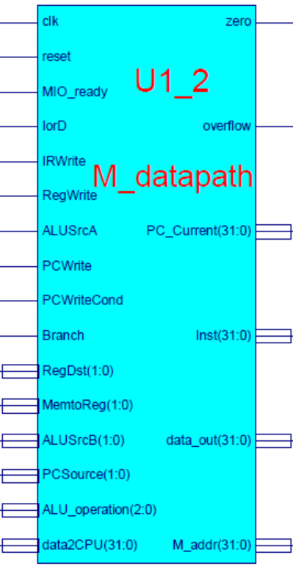
多周期数据通路模块： M_datapath
数据通路
CPU主要部件之一
寄存器传输控制对象：通用数据通路
基本功能
具有通用计算功能的算术逻辑部件
具有通用目的寄存器
具有通用计数所需的尽可能的路径
重要信号
Inst_R：指令寄存器输出
PC_Current：当前PC(PC+4)
M_addr：存储器地址
Branch：=1→beq；=0 → bne
PCWriteCond：Branch指令

Slide 14
数据通路接口参考- M_datapath.v
module M_datapath(input clk,
input reset,
input MIO_ready, //外部输入=1
input IorD,
input IRWrite,
input[1:0] RegDst, //预留到2位
input RegWrite,
input[1:0]MemtoReg, //预留到2位
input ALUSrcA,
input[1:0]ALUSrcB,
input[1:0]PCSource, //4选1控制
input PCWrite,
input PCWriteCond,
input Branch,
input[2:0]ALU_operation,
output[31:0]PC_Current,
input[31:0]data2CPU,
output[31:0]Inst,
output[31:0]data_out,
output[31:0]M_addr,
output zero,
output overflow
);
endmodule

Slide 15
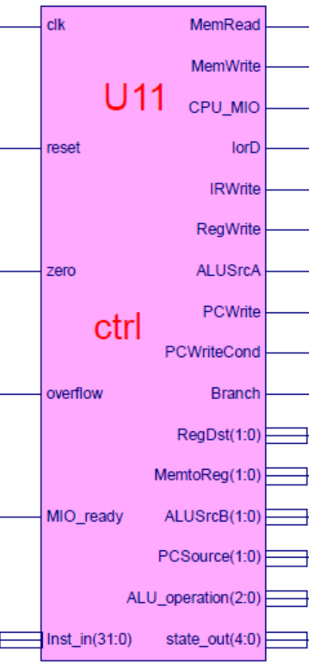
CPU部件之二-控制器：ctrl
本实验用IP 软核- ctrl
核调用模块ctrl.ngc
核接口信号模块(空文档)：ctrl.v
核模块符号文档：ctrl.sym
重要信号
MIO_ready：外设就绪
=0 CPU等待
=1 CPU正常运行
本实验恒等于1
Inst_in：指令输入，来自IR输出
State_out：状态编码，用于测试

Slide 16
控制器接口文档- ctrl.v
module ctrl(input clk,
input reset,
input [31:0] Inst_in,
input zero,
input overflow,
input MIO_ready, //外部输入=1
output reg MemRead,
output reg MemWrite,
output reg[2:0]ALU_operation, //ALU_Control
output [4:0]state_out,
output reg CPU_MIO,
output reg IorD,
output reg IRWrite,
output reg [1:0]RegDst, //预留到2位
output reg RegWrite,
output reg [1:0]MemtoReg, //预留到2位
output reg ALUSrcA,
output reg [1:0]ALUSrcB,
output reg [1:0]PCSource,
output reg PCWrite,
output reg PCWriteCond,
output reg Branch
);
endmodule

Slide 17
U3-存储器初始化数据参考文档： mem.coe 代码与数据共存
memory_initialization_radix=16;
memory_initialization_vector=
00A52820, AC650000, 8C650000, 00A85824, 01A26820, 11A00017, 8C650000, 01CE9020, 0252B020, 02569020, 00B25824, 11600005, 1172000A, 01CE9020, 1172000B, AC890000, 08000036, 11410001, 0800004D, 00005027, 014A5020, AC8A0000, 08000036, 8E290860, AC890000, 08000036, 8E290820, AC890000, 08000036, 8C0D0014, 014A5020, 01425025, 022E8820, 02348824, 01224820, 11210001, 0800005F, 000E4820, 01224820, 8C650000,
00A55820, 016B5820, AC6B0000, AC660004, 0800003E, 00000000, 00000000, 00000000, 00000000, 00000000, 00000000, 00000000, 00000000, 00000000, 00000000, 00000000, 00000000, 00000000, 00000000, 00000000, 00000000, 00000000, 00000000, 00000000, 00000000, 00000000, 00000000, 00000000, 00000000, 00000000, 00000000, 00000000， ………………
………………
F0000000, 000002AB, 80000000, 0000003F, 00000001, FFFF0000, 0000FFFF, 80000000, 00000000, 11111111, 22222222, 33333333, 44444444, 55555555, 66666666, 77777777, 88888888, 99999999, AAAAAAAA, BBBBBBBB, CCCCCCCC, DDDDDDDD, EEEEEEEE, FFFFFFFF, 557EF7E0, D7BDFBD9, D7DBFDB9, DFCFFCFB, DFCFBFFF, F7F3DFFF, FFFFDF3D, FFFF9DB9, FFFFBCFB, DFCFFCFB, DFCFBFFF, D7DB9FFF, D7DBFDB9, D7BDFBD9, FFFF07E0, 007E0FFF,
03BDF020, 03DEF820, 08002300, 00000000, 00000000, 00000000, 00000000, 00000000;
9条指令设计的，根据实验三修改
代码区：地址从00000000开始
数据区：地址起始需要约定：此代码为00000200

Slide 18
Course Outline
实验目的与实验环境
实验任务
实验原理
实验操作与实现

Slide 19
CPU之数据通路设计
-用HDL描述实现
-调用实验一设计的多路器
-调用实验一的基本运算模块
-调用实验四设计的ALU和Regs

Slide 20
设计工程：OExp10-MDP
设计CPU之数据通路
根据理论课分析讨论设计9⁺条指令的数据通路
仿真测试M_Datapath.v模块
集成替换验证通过的数据通路模块
替换实验四(Exp09)中的M_Datapath.ngc核
顶层模块延用Exp09
模块名：Top_OExp09_MDP.v
测试数据通路模块
设计测试程序(MIPS汇编)测试：
ALU功能
I-指令通路
R-指令通路

Slide 21
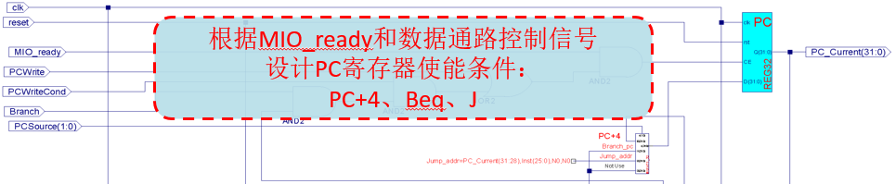
设计要点
建立DataPath HDL输入模板
设计PC通路
调用REG32和MUX4T1_32模块
参考描述
assign CE = MIO_ready ?&& (PCWrite || (PCWriteCond && zero&&Branch)); res(31:0) ALU_Out(31:0) PC_Current(31:28),Inst(25:0),N0,N0
MUX4T1_32 MUX6(.I0(PC+4?), .I1(Beq?), .I2(Jump?), .I3(No Use), .o(PC_next));
REG32 PC(.clk(???), .rst(???), .CE(CE), .D(PC_next), .Q(PC_Current));
…… clk reset

Slide 22
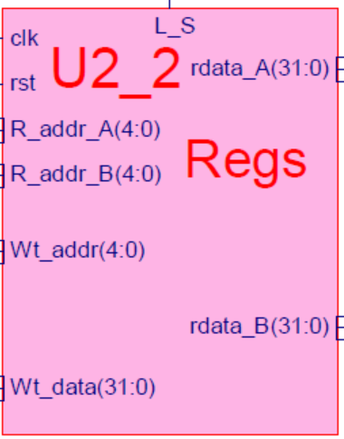
变量传输与调用Exp04的Regs模块
wire[4:0] reg_Rs_addr_A = Inst_R[25:21]; //REG Source 1 rs
wire[4:0] reg_Rt_addr_B = Inst_R[20:16]; //REG Source 2 or Destination rt
wire[4:0] reg_rd_addr = Inst_R[15:11]; //REG Destination rd
wire[15:0] imm = Inst_R[15:0]; //Immediate
wire[25:0] direct_addr = Inst_R[25:0]; //Jump addre
Regs regs(.clk(clk),
.rst(rst),
.R_addr_A(reg_Rs_addr_A), //Inst(25:21)
.R_addr_B(reg_Rt_addr_B), //Inst(20:16)
.Wt_addr(?????????), //来自MUX1输出自命名
.Wt_data(?????????), //来自MUX2输出自命名
.L_S(RegWrite), //来自控制器
.rdata_A(rdata_A), //送MUX4
.rdata_B(rdata_B) //送MUX3//data_out(31:0)
);
assign data_out=rdata_B;

Slide 23
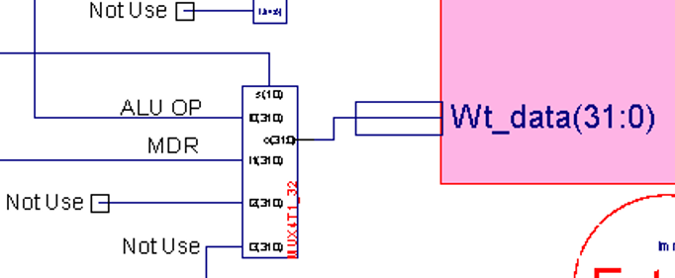
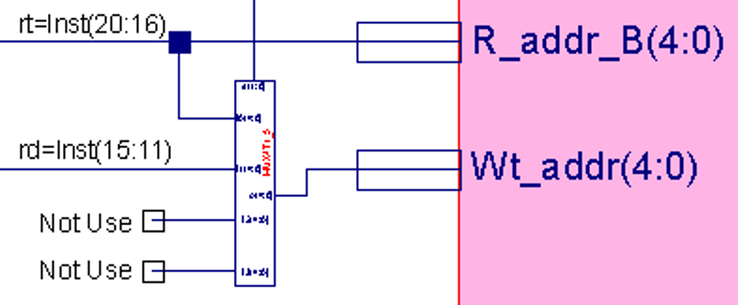
寄存器Regs传输通路
// reg write data port
MUX4T1_32 MUX2(.I0(ALU_Out), //ALU OP
.I1(MDR), //LW
.I2({32'h00000000}), // not use
.I3(32'h00000000), // not use
.s(MemtoReg),
.o(w_reg_data)
);
// reg write addr port
MUX4T1_5 MUX1(.I0(reg_Rt_addr_B), //reg addr=IR[21:16]
.I1(reg_rd_addr), //reg addr=IR[15:11], LW or lui
.I2(5'b11111), // not use
.I3(5'b00000), // not use
.s(RegDst),
.o(reg_Wt_addr)
);

Slide 24
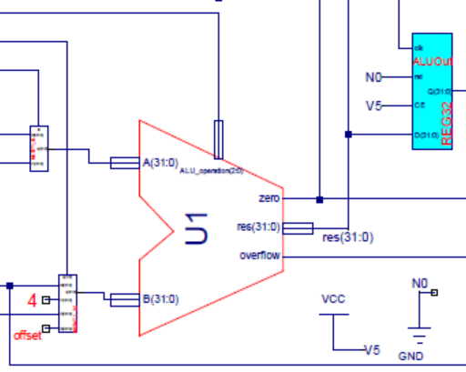
调用Exp04的ALU模块
ALU通路及ALU模块调用描述
alu x_ALU(.A(Alu_A),
.B(Alu_B),
.ALU_operation(ALU_operation),
.res(res),
.zero(zero),
.overflow(overflow)
);
MUX2T1_32 MUX4 (.I0(rdata_A), // reg out A
.I1(PC_Current), // PC
.s(ALUSrcA),
.o(Alu_A)
);
MUX4T1_32 MUX3(.I0(rdata_B), //reg out B
.I1(PC+4?), //4 for PC+4, //4
.I2(???????), //可扩展imm//Imm_32(31:0)
.I3(???????), //可扩展offset//Imm_32(29:0),N0,N0
.s(ALUSrcB),
.o(Alu_B)
);
REG32 ALUOut(.clk(?clk), .rst(?NO), .CE(?V5), .D(res(31:0)), .Q(ALU_Out) );

Slide 25
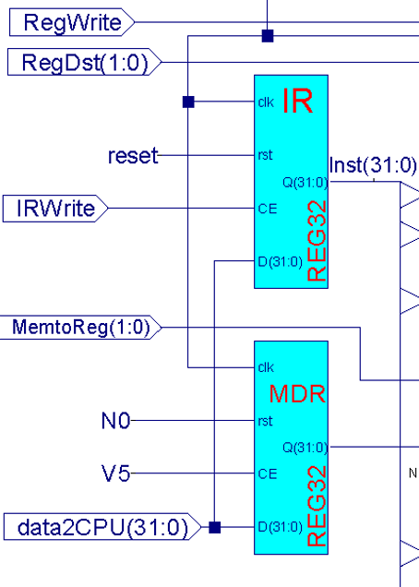
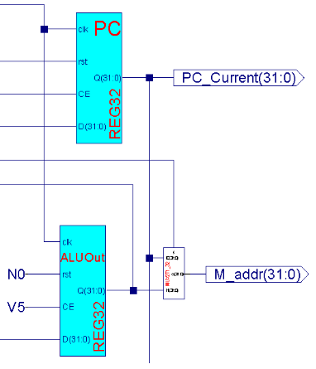
指令寄存器和存储器缓冲器通路
REG32 IR(.clk(???), .rst(???), .CE(???), .D(???), .Q(Inst) );
REG32 MDR(.clk(???), .rst(???), .CE(???), .D(???), .Q(MDR) );
MUX2T1_32 MUX5 (.I0(ALU_Out), //access memory
.I1(PC_Current), //IF
.s(IorD),
.o(M_addr)
);

Slide 26
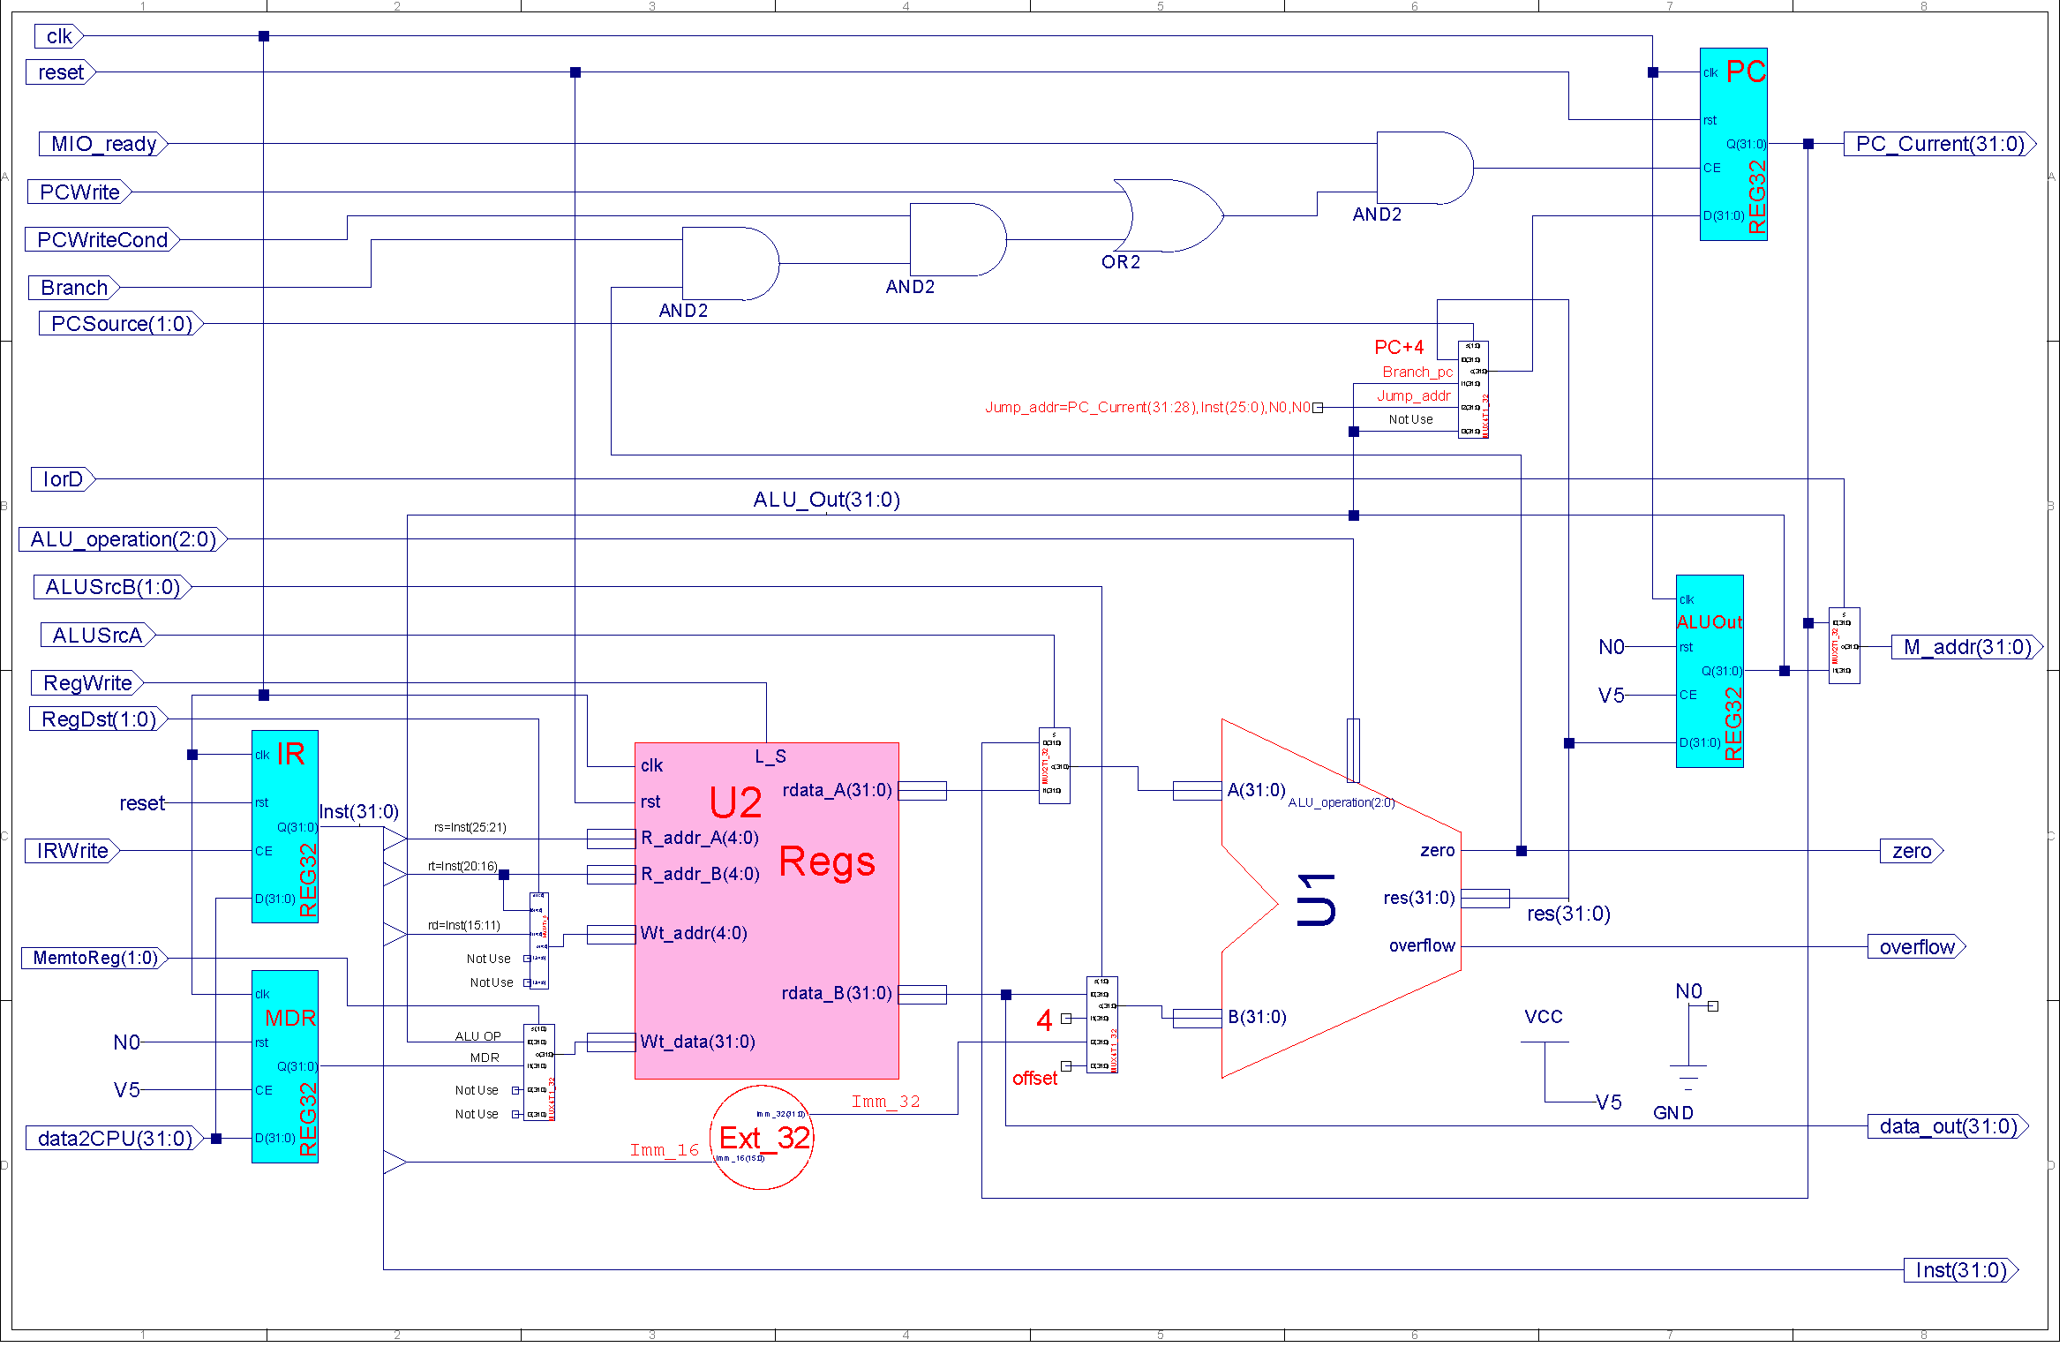
完整支持9⁺条指令的数据通路参考描述
根据MIO_ready和数据通路控制信号
设计PC寄存器使能条件：
PC+4、Beq、J

Slide 27
数据通路仿真调试
参考实验五，注意多周期时序
M_Datapath模块仿真
语法检查没有Errors和warnings后仿真测试
仿真激励代码设计要点
只做功能性测试，不做性能和完备性测试
通路功能测试
选择9条指令所有可能通路的代表指令
激励输入：
计算出不同指令控制信号、代表数据和时序
clk、rst
ALU功能测试
选择add、and、sub、or、nor、slt指令
计算出对应指令的输入控制信号和代表数据
选择Beq比较、Load和Stroe测试地址计算
Regs功能测试
add指令代表作寄存器遍历测试

Slide 28
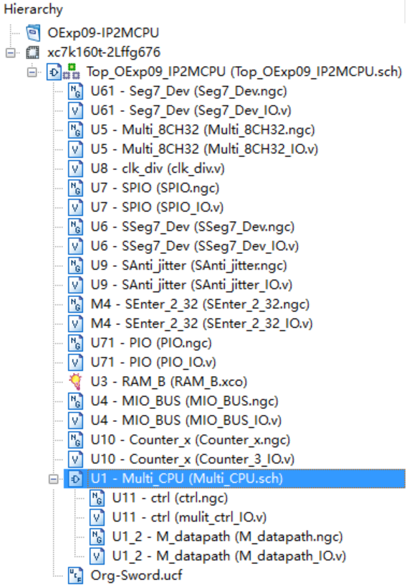
M_Datapath替换集成
集成替换
仿真正确后替换Exp09的数据通路IP核
清理Exp09工程
移除工程中的数据通路核
Exp09工程中移除数据通路核关联
删除工程中的数据通路核文件
M_Datapath.ngc并替换 M_Datapath.v 文件
在Project菜单中运行： Cleanup Project Files …
建议用Exp09资源重建工程
除M_Datapath.ngc核
Exp09需要清理的核

Slide 29
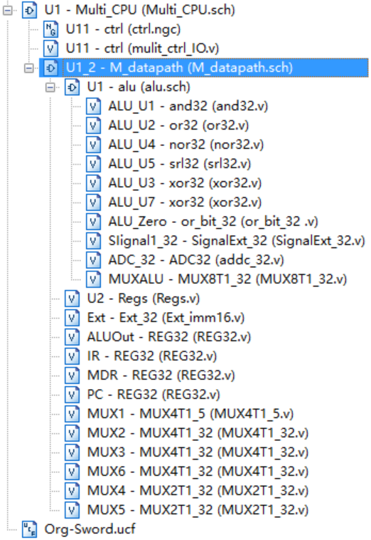
集成替换DapaPath核后的 模块层次结构
控制器不变仍然使用IP核
Exp10完成数据通路替换后的模块调用关系
需要寄存器锁在：
指令、PC计数器、存储器地址和ALU输出
六个多路选择器：
MUX1,2：Regs输入；MUX6：PC计数器；MUX5：存储器地址和MUX3,4：ALU输入

Slide 30
物理验证
使用DEMO程序目测数据通路功能
DEMO接口功能
SW[7:5]=000， SW[2]=0(全速运行)
SW[4:3]=00， SW[0]=0，点阵显示程序：跑马灯
SW[4:3]=00， SW[0]=0，点阵显示程序：矩形变幻
SW[4:3]=01， SW[0]=1，内存数据显示程序：0～F
SW[4:3]=10， SW[0]=1，当前寄存器R9+1显示
用汇编语言设计测试程序
测试ALU功能
测试Regs访问
测试I-格式指令通路
测试R-格式指令通路

Slide 31
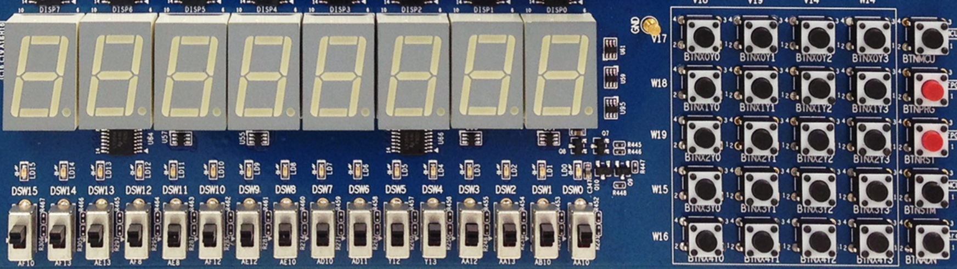
物理验证-DEMO接口功能
X₀Y₀
X₀Y₁
X₀Y₂
X₀Y₃
MCU3
0
1
2
3
X₁Y₀
X₁Y₁
X₁Y₂
X₁Y₃
PRGO
SEG3
SEG2
SEG1
SEG0
SEG3
SEG2
SEG1
SEG0
4
5
6
7
X₂Y₀
X₂Y₁
X₂Y₂
X₂Y₃
RSTN
LED15 LED14 LED13 LED12 LED11 LED10 LED9 LED8 LED7 LED6 LED5 LED4 LED3 LED2 LED1 LED0
8
9
A
B
X₃Y₀
X₃Y₁
X₃Y₂
X₃Y₃
MCU1~2
C
D
E
F
W15 SW14 SW13 SW12 SW11 SW10 SW9 SW8 SW7 SW6 SW5 SW4 SW3 SW2 SW1 SW0
X₄Y₀
X₄Y₁
X₄Y₂
X₄Y₃
Ardunio
SW[7:5]=显示通道选择
SW[7:5]=000：CPU程序运行输出
SW[7:5]=001：测试PC字地址
SW[7:5]=010：测试指令字
SW[7:5]=011：测试计数器
SW[7:5]=100：测试RAM地址
SW[7:5]=101：测试CPU数据输出
SW[7:5]=110：测试CPU数据输入
SW[0]=文本图形选择
SW[1]=高低16位选择
没有使用
SW[2]=CPU单步时钟选择
DEMO功能，测试程序可以替换成自己的功能
SW[4:3]=00，点阵显示程序：跑马灯
SW[4:3]=00，点阵显示程序：矩形变幻
SW[4:3]=01，内存数据显示程序：0～F
SW[4:3]=10，当前寄存器+1显示

Slide 32
测试程序参考：ALU和Regs
设计ALU和Regs测试程序替换DEMO程序
ALU、Regs测试参考设计，测试结果通过CPU输出信号单步观察
SW[7:5]=100, Addr_out=ALU输出
SW[7:5]=101，Data_out=寄存器B输出
#baseAddr 0000
loop: nor r1,r0,r0; //r1=FFFFFFFF
slt r2,r0,r1; //r2=00000001
add r3,r2,r2; //r3=00000002
add r4,r3,r2; //r4=00000003
add r5,r4,r3; //r5=00000005
add r6,r5,r4; //r6=00000008
add r7,r6,r5; //r7=0000000d
add r8,r7,r6; //r8=00000015
add r9,r8,r7; //r9=00000022
add r10,r9,r8; //r10=00000037
add r11,r10,r9; //r11=00000059
add r12,r11,r10; //r12=00000090
add r13,r12,r11; //r13=000000E9
add r14,r13,r12; //r14=00000179
add r15,r14,r13; //r15=00000262
add r16,r15,r14; //r16=000003DB
add r17,r16,r15; //r17=000006D3
add r18,r17,r16; //r18=00000A18
add r19,r18,r17; //r19=000010EB
add r20,r19,r18; //r20=00001B03
add r21,r20,r19; //r21=00003bEE
add r22,r21,r20; //r22=000046F1
add r23,r22,r21; //r23=000080DF
add r24,r23,r22; //r24=0000C9D0
add r25,r24,r23; //r25=00014AAF
add r26,r25,r24; //r26=0001947F
add r27,r26,r25; //r27=0012DF2E
add r28,r27,r26; //r28=001473AD
add r29,r28,r27; //r29=002752DB
add r30,r29,r28; //r30=003BC688
add r31,r30,r29; //r31=00621963
j loop;

Slide 33
测试程序参考
设计通道测试程序替换DEMO程序
通道测试参考设计。测试结果通过CPU输出信号单步观察
通道功能由传输数据结果来指示，如立即数通道观察：14+$zero
#baseAddr 0000
start: //通道结果由后一条指令读操作数观察
lw r5, 14($zero); //取测试常数55555555。存储器读通道
start_A:
add r1, r5, $zero; //r1: 寄存器写通道。R5:寄存器读通道A输出
nor r2, $zero, r1; //r1: 寄存器读通道B输出。R2:ALU输出通道
lw r5, 48($zero); //取测试常数AAAAAAAA。立即数通道:00000048
beq r2, r5 start_A; //循环测试
j start; //循环测试。立即数通道：00000014
测试的完备性
上述测试正确仅表明通道切换功能和总线传输部分正确
要测试其完全正确，必须遍历所有可能的情况

Slide 34
存储器模块测试
设计存储器模块测试程序
7段码显示器的地址是E0000000/FFFFFFE0
LED显示地址是F0000000/FFFFFF00
请设计存储器模块测试程序
测试结果在7段显示器上指示
RAM初始化数据：参考单周期DEMO设计
memory_initialization_radix=16;
memory_initialization_vector=
00A52820, AC650000, 8C650000, 00A85824, 01A26820, 11A00017, 8C650000, 01CE9020, 0252B020, 02569020, 00B25824, 11600005, 1172000A, 01CE9020, 1172000B, AC890000, 08000036, 11410001, 0800004D, 00005027, 014A5020, AC8A0000, 08000036, 8E290860, AC890000, 08000036, 8E290820, AC890000, 08000036, 8C0D0014, 014A5020, 01425025, 022E8820, 02348824, 01224820, 11210001, 0800005F, 000E4820, 01224820, 8C650000, 00A55820, 016B5820, AC6B0000, AC660004, 0800003E, …………………………………………
F0000000, 000002AB, 80000000, 0000003F, 00000001, FFF70000, 0000FFFF, 80000000, 00000000, 11111111, 22222222, 33333333, 44444444, 55555555, 66666666, 77777777, 88888888, 99999999, aaaaaaaa, bbbbbbbb, cccccccc, dddddddd, eeeeeeee, FFFFFFFF, 557EF7E0, D7BDFBD9, D7DBFDB9, DFCFFCFB, DFCFBFFF, F7F3DFFF, FFFFDF3D, FFFF9DB9, FFFFBCFB, DFCFFCFB, DFCFBFFF, D7DB9FFF, D7DBFDB9, D7BDFBD9, FFFF07E0, 007E0FFF, 03bdf020, 03def820, 08002300;
代码区
数据区

Slide 35
设计测试记录表格
学会实验数据的统计
参考大学物理实验
本实验没有有效数精确计算，但有大量数据表格
ALU和Regs测试结果记录
自行设计记录表格
通道测试结果记录
自行设计记录表格
数据存储模块测试记录
自行设计记录表格

Slide 36
思考题
ALU输出为什么要锁存？
ALU计算有效地址会与ALU正常操作冲突吗？
仅增加I-Type算术运算指令是否需要修改本设计的数据通路？
扩展下列指令，数据通路将作如何修改：
R-Type： srl*, jr, jalr, eret*；
I-Type： addi, andi, ori, xori, lui, bne, slti
J-Type： Jal；

Slide 37
END

